Slide 1
Anfangslektionen
Bekanntschaft Machen

Slide 2
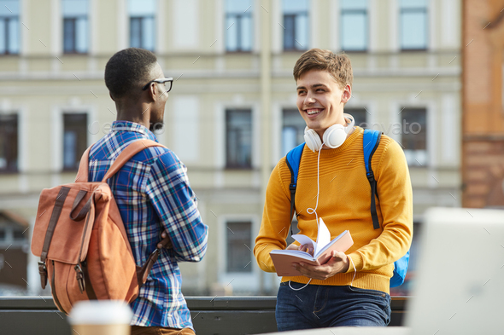
Wie heißt du? Wie heißen Sie?
Wie heißt du? – Як тебе звати?
Варіант відповіді:
Ich heiße… – Мене звати…
Hallo! Wie heißt du?
Hallo! Ich heiße Tom. Und du?
Mein Name ist Antonio. Wie alt bist du?
Ich bin 21 Jahre alt. Und du?
Ah… schön! Ich bin 25 Jahre alt.
Wie geht es, Antonio?
Danke, gut. Und dir?
Prima!
Studierst du hier auch?
Ja, da bin ich neu.
Ich hoffe ich sehe dich morgen.
Tschüss!
Bis morgen!

Slide 3
Kennenlernen
Як звати?
Звідки?
Скільки років?
Wie heißen Sie? ( Як Вас звати?)
Wie heißt du? (Як тебе звати?)
Woher kommst du? Звідки ти?
Woher kommen Sie? Звідки Ви прибули?
Варіанти відпівіді:
Ich komme aus Syrien.
Ich bin aus Berlin aber ich studiere hier.
Ich arbeite in dieser Stadt.
Wie alt bist du? Скільки тобі років?
Wie alt ist er? Скільки йому років?
Wie alt ist sie? Скільки їй років?
Wie alt sind Sie? (Скільки Вам років?)
Повторіть числівники від 1-12 та 20-99)

Slide 4
Для утворення всіх чисел від 21 до 99 можна використовувати такі елементи: (1) ein- (2) zwei- 3) drei- (4) vier- (5) fünf- (6) sechs- (7) sieben- (8) acht- (9) neun- und -zwanzig (20)-dreißig (30) -vierzig (40) -fünfzig (50) -sechzig (60) -siebzig (70)-achtzig (80) -neunzig (90)
Числа від 20 до 100 У числах після 20 також спочатку називають одиниці, а потім десятки. Тут є дві особливості: Число eins лишається без закінчення -s, коли його з‘єднують з десятком. Між одиницею та десятком стоїть und. 21 einundzwanzig

Slide 5
Wie heißt du? Wie alt bist du? (Wie heißen Sie?) Woher kommst du? Wo wohnst du? Was magst du? Wie geht es dir? Wie geht es Ihnen? Was gibt es Neues? Was sind Sie von Beruf?
Üben Sie!

Slide 6
Die Hausaufgabe
Das bin ich.
Hallo. Ich heiße Alge. Ich bin zwanzig Jahre alt. Mein Nachname ist Liotteite. Ich studiere in der Stadt Zesis. Ich komme aus Lettland. Jetzt wohne ich in Riga. Ich mag Schwimmen, Tennis, Volleyball. Tschüs. Alles Gute.
Und über mich .
Hallo. Ich heiße Rafael. Ich bin einundzwanzig Jahre alt. Mein Vorname ist Elret. Ich wurde in der Stadt Bordeax geboren. Ich komme aus Frankreich. Ich wohne in Berlin. Ich mag Schwimmen, Tanzen, Computerspiele spielen. Auf Wiedersehen! Bis bald.

Slide 7
Verben
Kommen, machen, sein, heißen, studieren.

